Slide 1

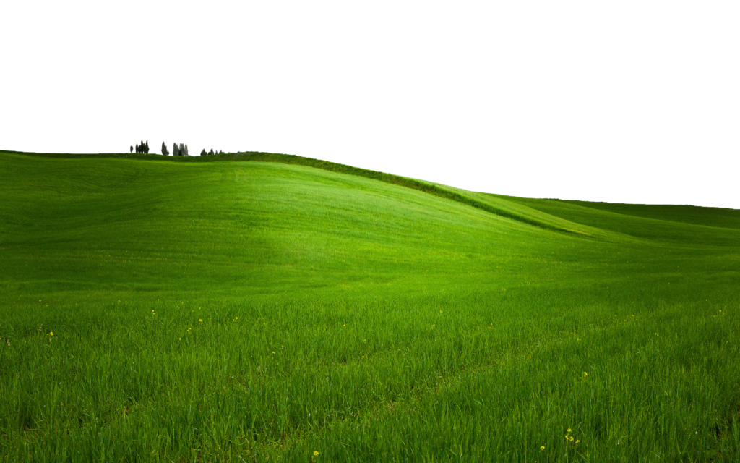
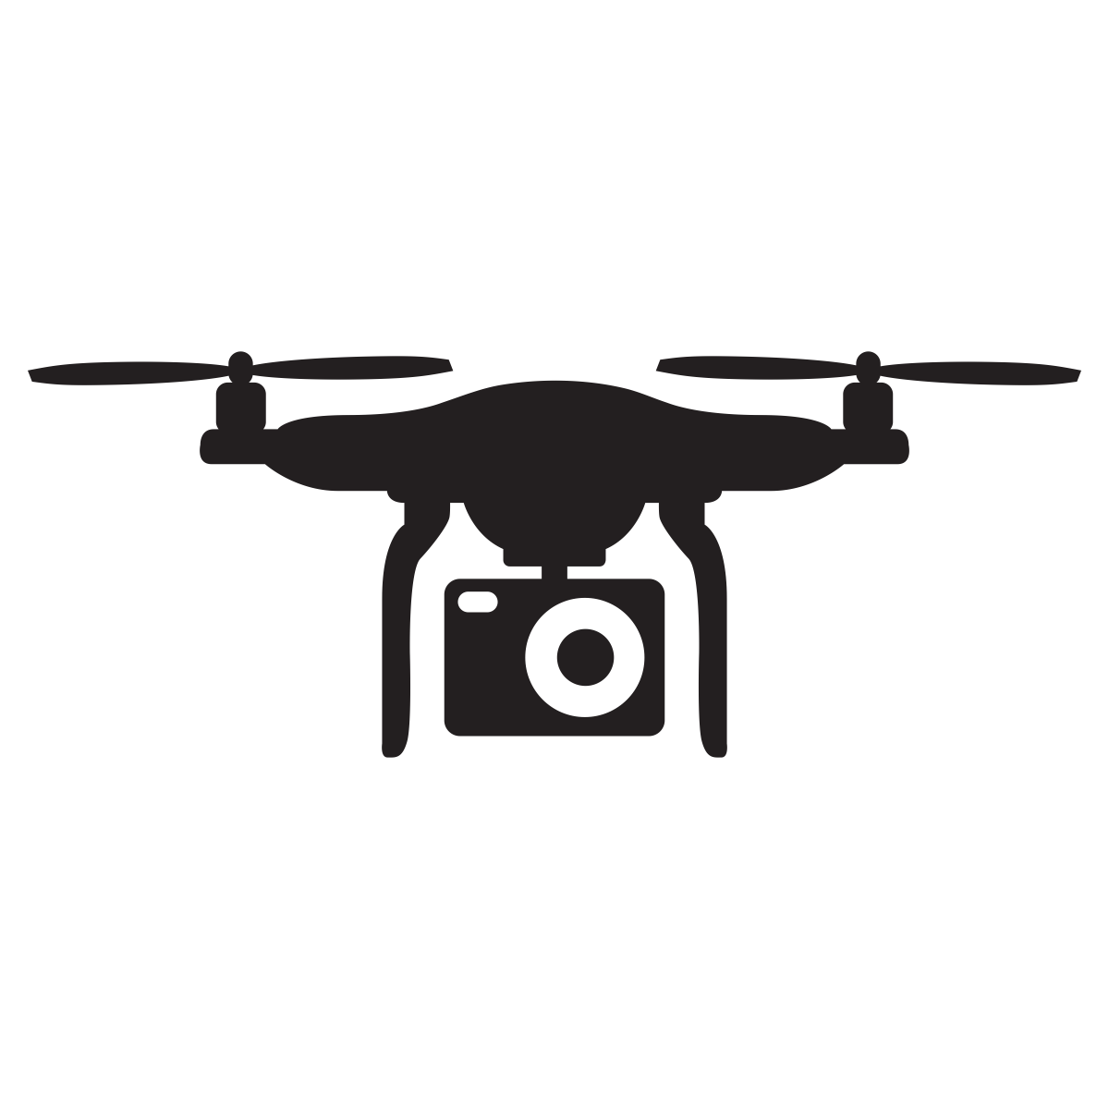
AiRagroTEK.net
Πλατφόρμα διαχείρισης αυτόνομων drone για την Αγροτική Ανάπτυξη

Slide 2
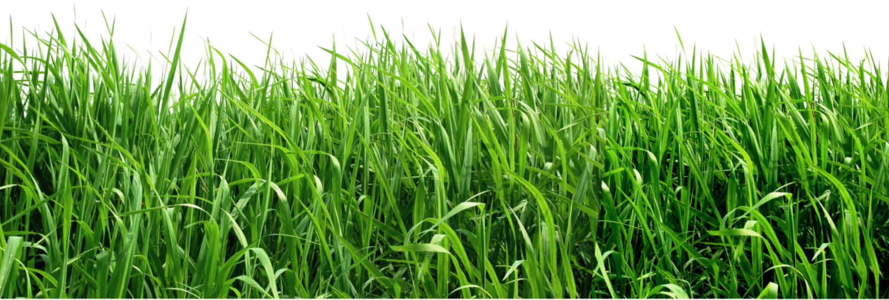
Δομή της υφιστάμενης διαδικασίας
Ο.Π.Ε.Κ.Ε.Π.Ε
Τοπικά γραφεία ανά νομό
Συνεργάζεται με την διεύθυνση γεωργίας
Ελέγχει τοπικούς συνεταιρισμούς
Ολοκληρωμένο Σύστημα Διαχείρησης Εκμετάλευσης
Ετήσια υποβολή δήλωσης καλλιέργειας με:
Τύπος καλλιέργειας
Έκταση καλλιέργειας
Ψηφιακή απεικόνιση αγροτεμαχείων
Δήλωση ζωικού κεφαλαίου
ΟΣΔΕ
Αγρότες
AiRagroTEK.net

Slide 3
Η διαδικασία πιστοποίησης σήμερα
Ο.Π.Ε.Κ.Ε.Π.Ε
«Περιορισμοί»
Μόνο δειγματοληπτικός έλεγχος αγροτεμαχίων
Υψηλό κόστος λόγω δορυφόρων
Δεδομένα σε μη πραγματικό χρόνο
Υψηλό κόστος διαδικασιών:
Μηχανογράφηση
Διαχείρηση προσωπικού
Όγκος σε χαρτί
Λάθη λόγω ανθρώπινης εισαγωγής της πληροφορίας
Περιορισμένη διαφάνεια
Λήψη εικόνων μεσω δορυφόρου
Με τη βοήθεια προσωπικού κάτά τόπους
Αγρότες
AiRagroTEK.net

Slide 4
Δομή της Πλατφόρμας
Ο.Π.Ε.Κ.Ε.Π.Ε
CLOUD
Η πλατφόρμα:
Διασυνδέει τους φορείς αγροτικής ανάπτυξης
Μειώνει το κόστος διαδικασιών
Παρέχει υψηλή ακρίβεια στις μετρήσεις
ΟΣΔΕ
Swarm of drones
Αγρότες
AiRagroTEK.net

Slide 5
Εφαρμογή της λύσης
Συλλογή δεδομένων και αποστολή τους στον φορέα μέσω cloud
AiRagroTEK.net
CLOUD
Swarm of drones
Αγροτικές εκτάσεις
Ο.Π.Ε.Κ.Ε.Π.Ε
Η πλατφόρμα έλεγχει τα drone του νομού και διατάζει νέες πτήσεις
Swarm of drones
Εντολή για ελεγχο καλλιεργειών
Λήψη εντολών και εκτέλεση πλάνου
AiRagroTEK.net

Slide 6
Thank.you!

